Slide 1


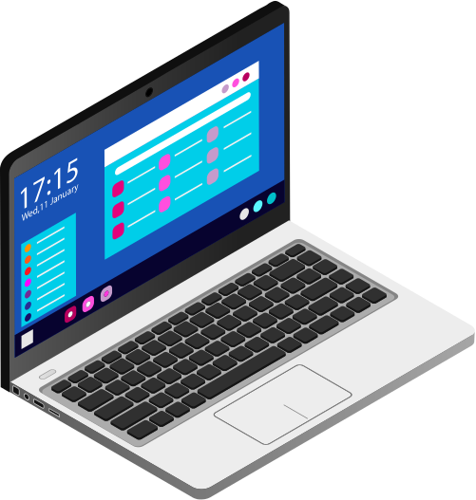

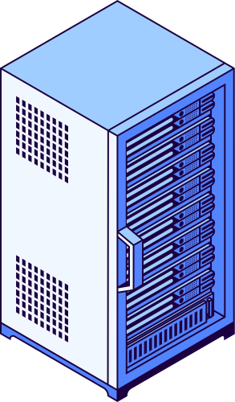
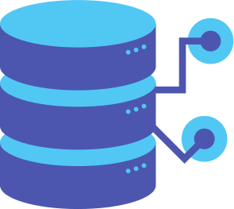

UDM_08 - XÂY DỰNG ỨNG DỤNG CHAT LAN
CLIENT-SERVER SỬ DỤNG TCP SOCKET
SERVER
CLIENT A
DATABASE
NHÓM 3
Nguyễn Gia Hiếu
Nguyễn Anh Kiệt
Đinh Phúc Thuận
Hoàng Anh Kiệt
Huỳnh Tấn Phát
Phạm Quốc Dũng
CLIENT B
CLIENT N

Slide 2




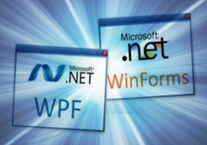

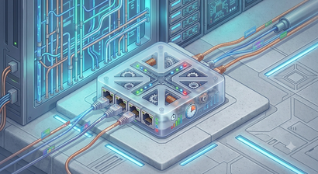
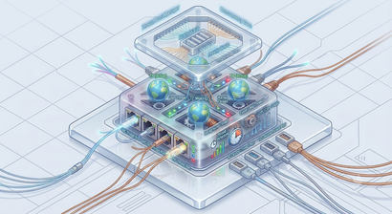
công nghệ sử dụng
C# / .NET 10
SQL LITE
Ngôn ngữ lập trình và nên tảng runtime
Lưu trữ dữ liệu ( thông qua Microsoft.Data.Sqlite )
WINDOWS FORM
UTF - 8
Frameworks xây dựng giao diện (Server, Cliennt, ...)
Mã hóa dữ liệu
TCP SOCKET
THREAD
Giao thức truyền tải dữ liệu thời gian thực có độ tin cậy cao
Xử lý đồng thời

Slide 3
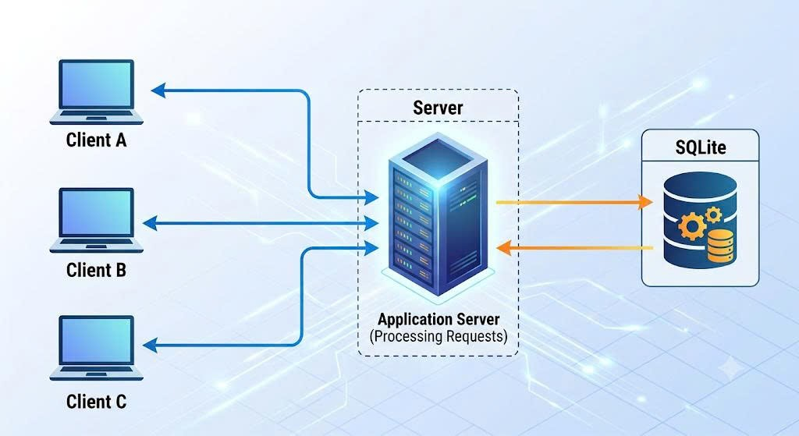
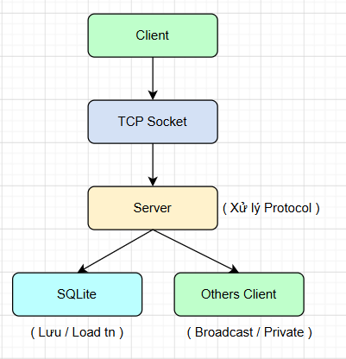
KIẾN TRÚC TỔNG THỂ HỆ THỐNG
LUỒNG XỬ LÝ DỮ LIỆU
CLIENT
SERVER
SQL LITE
Gửi yêu cầu đến Server.
Nhận dữ liệu phản hồi.
Hiển thị giao diện chat.
Quản lý kết nối TCP Socket.
Xử lý Protocol.
Quản lý User Online.
Chuyển tiếp tin nhắn.
Lưu và tải lịch sử chat.
Lưu tài khoản.
Lưu tin nhắn.
Lưu thông tin Reply.

Slide 4
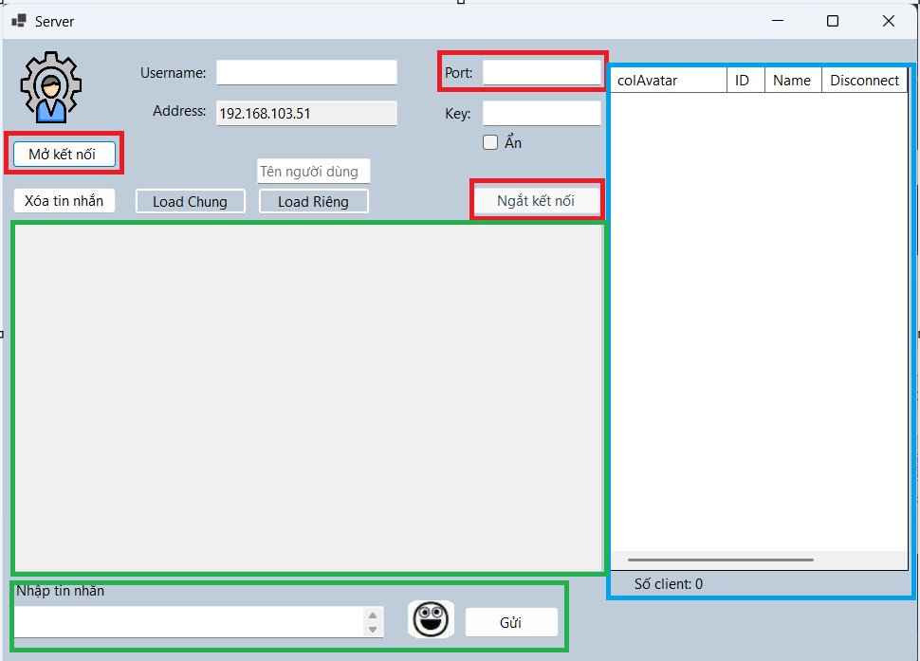
GIAO DIỆN SERVER
Khu vực cấu hình
Nhập Port
Key ( có hoặc không )
Mở kết nối
Ngắt kết nối
Khu vực quản lý
Số client đang online
Danh sách client đang online
Khu vực trao đổi thông tin
Ghi log hệ thống
Gửi tin
Khung chat

Slide 5


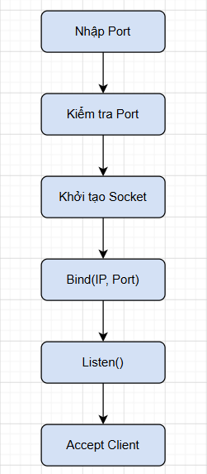
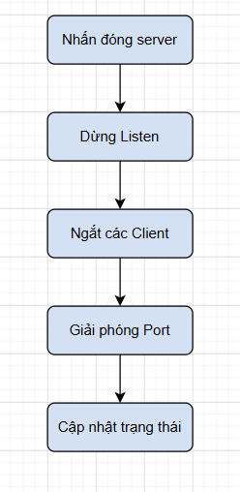
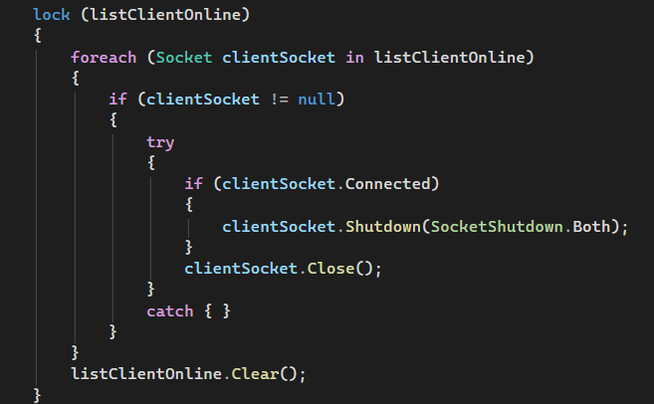
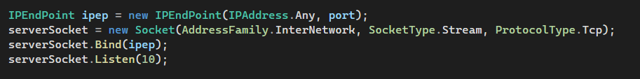
Mở và đóng server
MỞ SERVER
ĐÓNG SERVER
Bước 1: Nhập và kiểm tra Port
Đọc Port từ giao diện và kiểm tra hợp lệ.
Bước 2: Khởi tạo Socket Server
Tạo TCP Socket sử dụng IPv4.
Bước 3: Gắn IP và Port
Gọi Bind() để xác định địa chỉ Server.
Bước 4: Chuyển sang trạng thái lắng nghe
Gọi Listen() để chờ Client kết nối.
Bước 5: Chấp nhận Client
Gọi Accept(), cập nhật Online List và ghi log.
Bước 1: Khóa danh sách Client
Dùng lock() để đảm bảo an toàn dữ liệu.
Bước 2: Ngắt kết nối Client
Gọi Shutdown() và Close() cho từng Client.
Bước 3: Xóa danh sách Online
Gọi Clear() và cập nhật trạng thái Server.

Slide 6
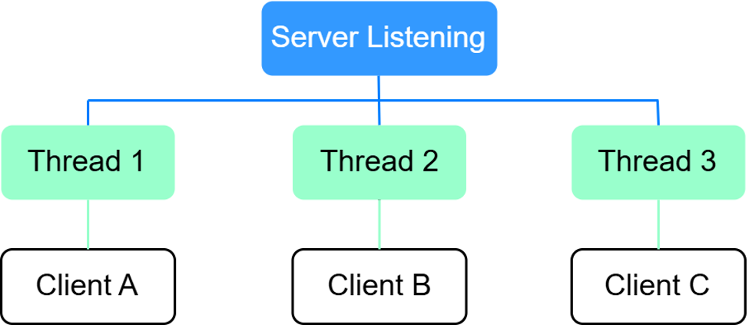
XỬ LÝ ĐỒNG THỜI NHIỀU CLIENT
MÔ HÌNH KIẾN TRÚC LUỒNG XỬ LÝ
QUY TRÌNH TIẾP NHẬN & XỬ LÝ
1.Client kết nối
Server accept
Tạo socket riêng
Tạo Thread xử lý
Receive dữ liệu
6.Phân tích Protocol
KỸ THUẬT & CÚ PHÁP C#
Thread-per-Client
new Thread(HandleClient);
Danh sách Client
List<Socket>
Đồng bộ tài nguyên
lock(listClientOnline)

Slide 7
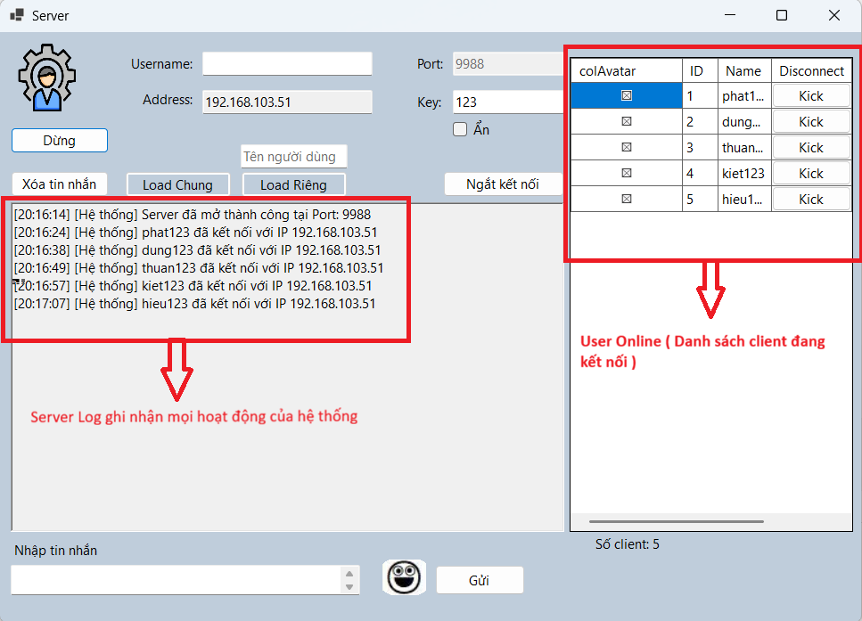
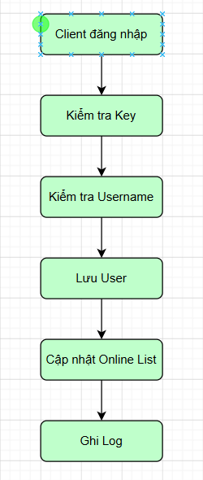
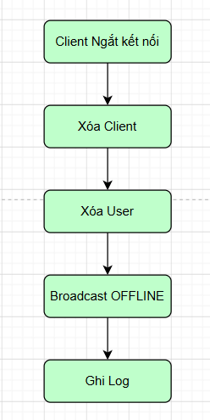
QUẢN LÝ USER ONLINE VÀ LOG
LUỒNG XỬ LÝ KHI CLIENT ĐĂNG NHẬP
LUỒNG XỬ LÝ KHI CLIENT NGẮT KẾT NỐI

Slide 8
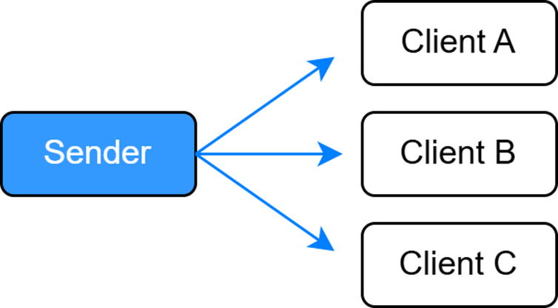
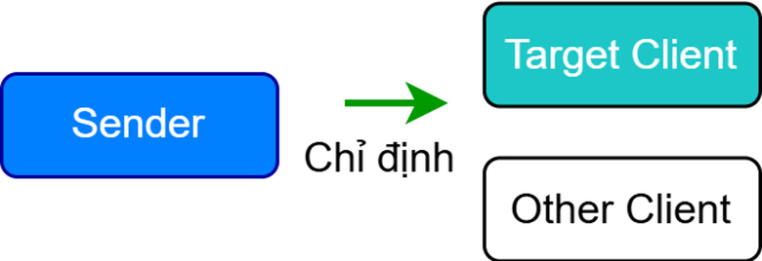
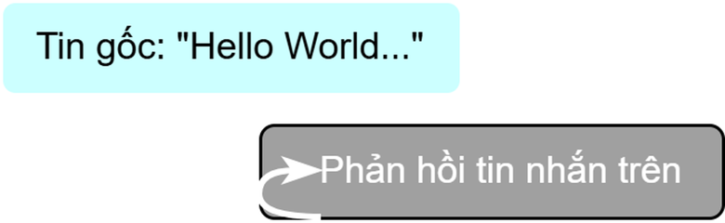
XỬ LÝ TIN NHẮN PHÍA SERVER
PUBLIC CHAT
PRIVATE CHAT
REPLY MESSAGE
</> C#
targetSocket.Send()
Lưu người được reply
</> C#
BroadcastMessage()
Lưu nội dung được reply
Tìm đúng Socket
Gửi đến tất cả Client
Chỉ gửi đúng người nhận
Gửi lại đúng định dạng
Ghi log
Lưu Database

Slide 9
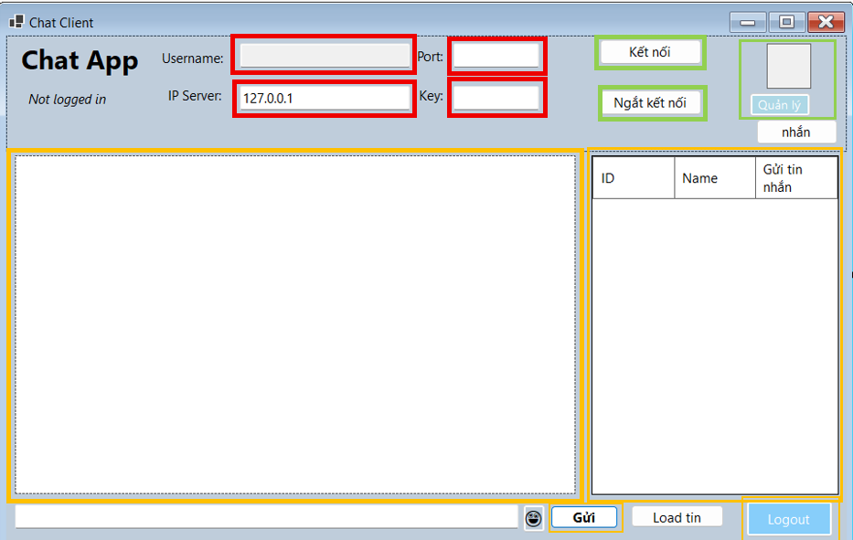
GIAO DIỆN CLIENT
Khu vực kết nối và định danh
IP Server
Username
Port
Key
Tác vụ hệ thống & quản lý
Kết nối
Ngắt kết nối
Quản lý Avatar
Hộp thoại trao đổi thông tin
Grid User Online
Gửi tin
Khung chat
Logout

Slide 10
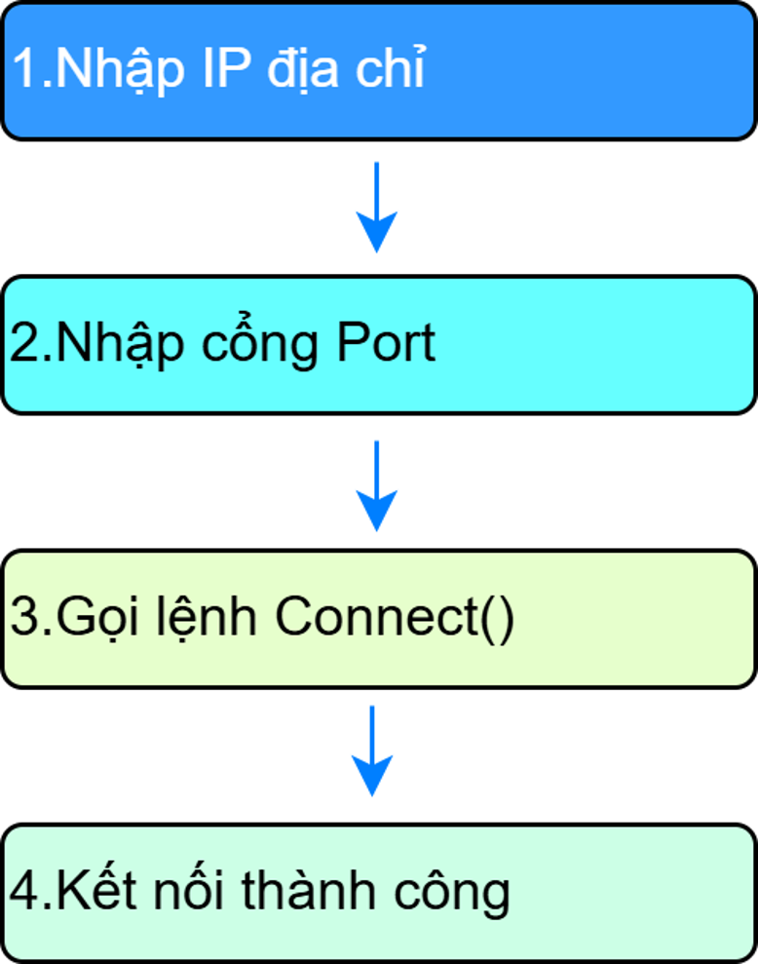
CLIENT KẾT NỐI SERVER
🌐
Quy trình kết nối mạng
⌨️
🗂️
Phân hệ chức năng Socket
📦
Tạo TcpClient
🔗
Kết nối Server
🔌
☁️
Nhận dữ liệu
📴
Ngắt kết nối
⚠️
Kịch bản xử lý lỗi ngoại lệ
▶️
✖️
Sai địa chỉ IP
✖️
Sai cổng Port
🧯
Server chưa mở
Mất kết nối mạng
📶
✔️

Slide 11
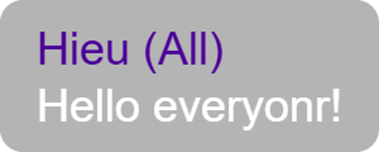
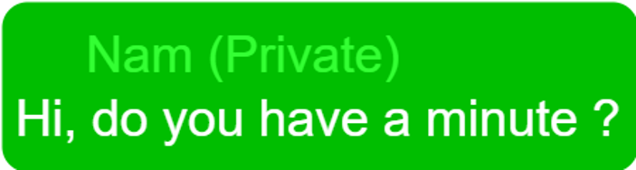
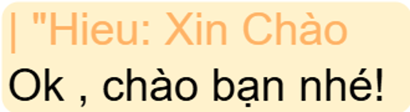
CHỨC NĂNG CHAT PHÍA CLIENT
🌐
PUBLIC CHAT
👤
PRIVATE CHAT
↩️
REPLY MESSAGE
🔒
📝
Nhập nội dung
👤
Chọn User
🔍
Chọn tin nhắn cũ
📤
Gửi lên Server
🛡️
Gửi riêng
👁️
Hiển thị phần đang reply
🖥️
Hiển thị tin nhắn chung
👁️‍🗨️
Bảo mật hiển thị
🚀
Gửi kèm dữ liệu reply

Slide 12
THIẾT KẾ APPLICATION PROTOCOL
⚙️
Nguyên tắc thiết kế
📋
Một số Protocol
🐚
Server xử lý
LOGIN: Hieu|123
StartsWith()
PREFIX : payload
PRIVATE: Nam|Hello
Substring()
Dễ đọc
LOAD_PUBLIC
Split('|')
Dễ debug
REPLY_PUBLIC: Hieu|Xin chào|Ok
Dễ mở rộng
Xử lý chuỗi nguyên bản
Phân tách tham số
An toàn hệ thống
Gói không tham số

Slide 13
CLASS DÙNG CHUNG
Packet
Repository
Đóng gói dữ liệu
Thao tác SQL
Định dạng Protocol
Mã nguồn sạch
Service
DatabaseHelper
Xử lý nghiệp vụ
Kết nối SQLite
Quản lý Connection

Slide 14
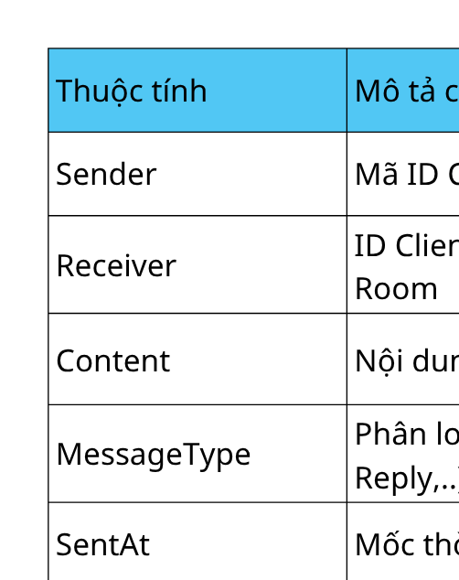
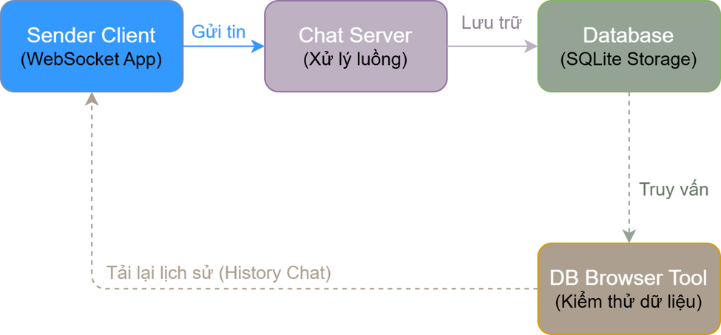
DATABASE & HISTORY
Cấu trúc dữ liệu
Luồng hoạt động của hệ thống
Các loại tin nhắn được lưu
Public Chat
Private Chat
Reply
System Message

Slide 15
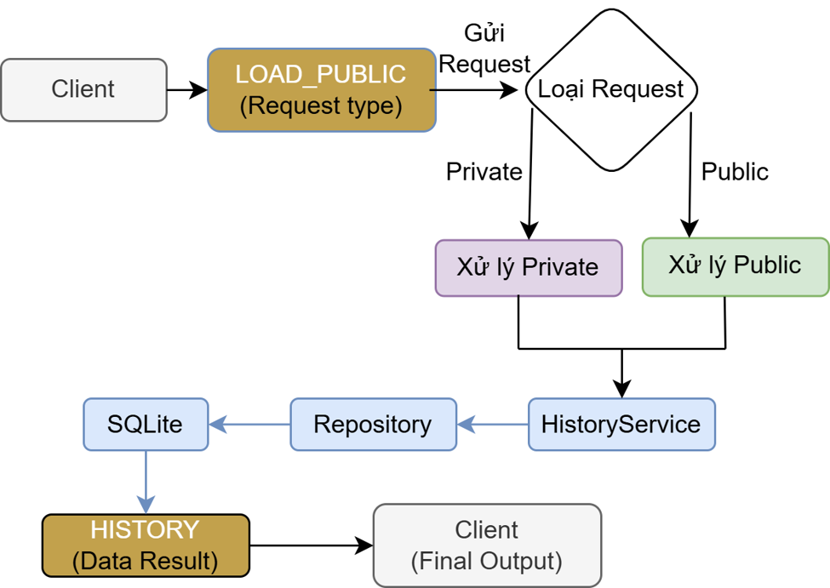
LOAD HISTORY
Quy trình load History
📋
Chức năng tải dữ liệu
Public History: chỉ tải lịch sử chat chung
🌐
Private History: chỉ tải đúng lịch sử chat riêng
👤
⚠️
Xử lý lỗi ngoại lệ & bảo mật
Chưa có dữ liệu
📁
Bảo mật thông tin
🛡️

Slide 16
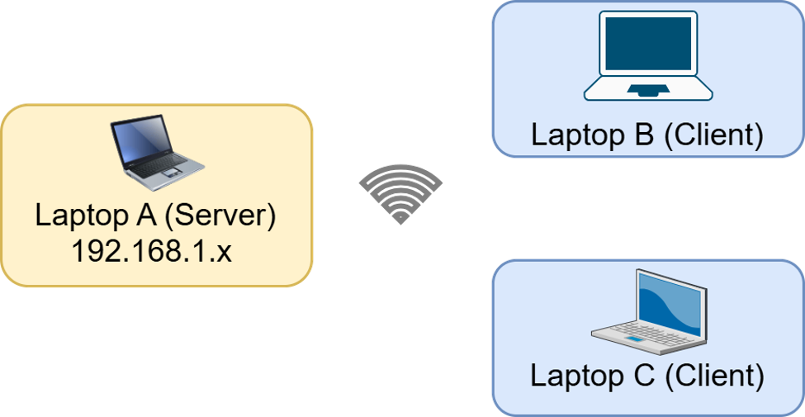
TRIỂN KHAI TRÊN MẠNG LAN
Mô hình mạng Lan
Quy Trình thiết lập kết nối
1.Lấy địa chỉ IPv4 của server
2.Mở cổng Port trên Firewall
3.Cho phép kết nối Firewall cục bộ
4.Nhập IP và Port và Client
5.Thiết lập kết nối

Slide 17
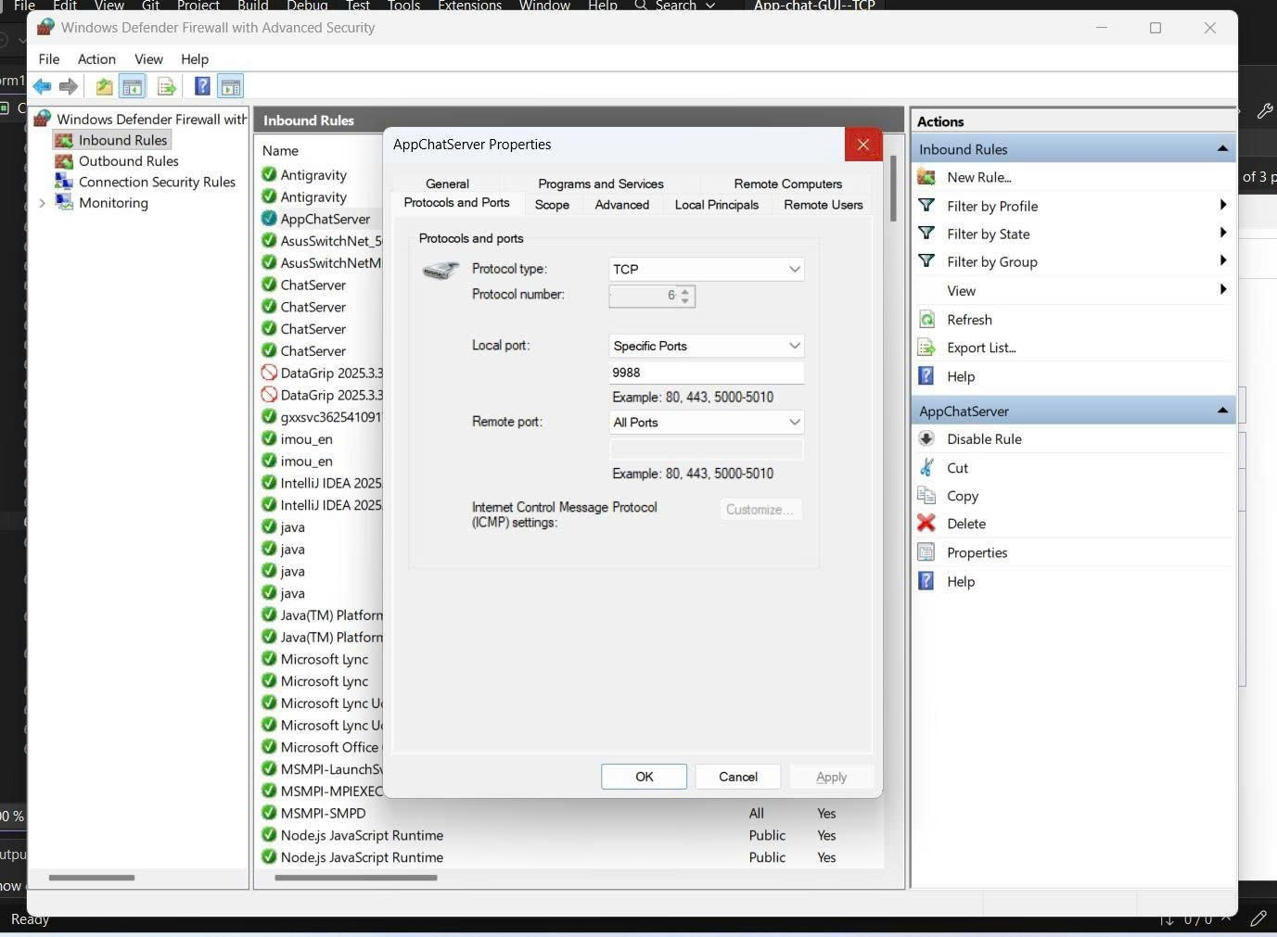
Ảnh chụp màn hình Firewall rule
kết quả kiểm thử
Public chat: Passed
Private chat: Passed
User online: valid
Disconnect: stable

Slide 18
KẾT QUẢ VÀ HƯỚNG PHÁT TRIỄN
Kết quả đạt được
Hương phát triễn
Async Socket
✅
Chat Lan thời gian thực
TLS Encryption
✅
Nhiều Client đồng thời
SQL Server/PostgreSQL
✅
User online
✅
Reply Message
WebSocket
✅
Public Chat
✅
Lưu là Load History
Voice Chat
✅
Private Chat
✅
Avatar
Chia sẻ File lớn

Slide 19

THANK YOU

